Slide 1
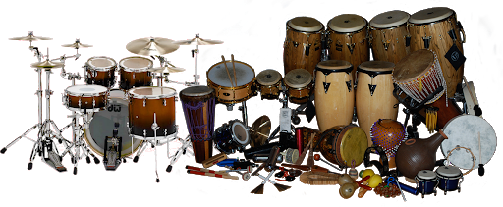
Bicie nástroje

Slide 2
Bicie nástroje delíme na:
Samozvučné: - Melodické s vyladeným tónom - Rytmické a zvukomalebné s tónom neurčitej výšky
Blanozvučné

Slide 3
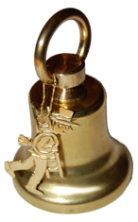
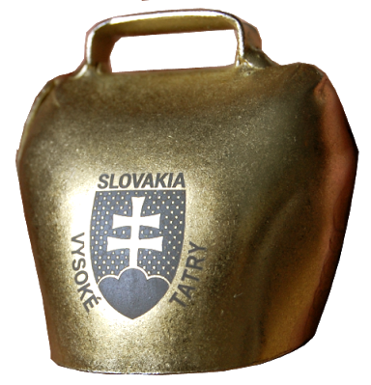
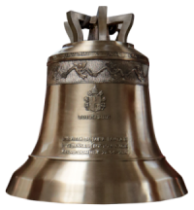
Melodické s vyladeným tónom:
Samozvučné kovové (kliknite na názov nástroja) zvony zvončeky zvonce

Slide 4
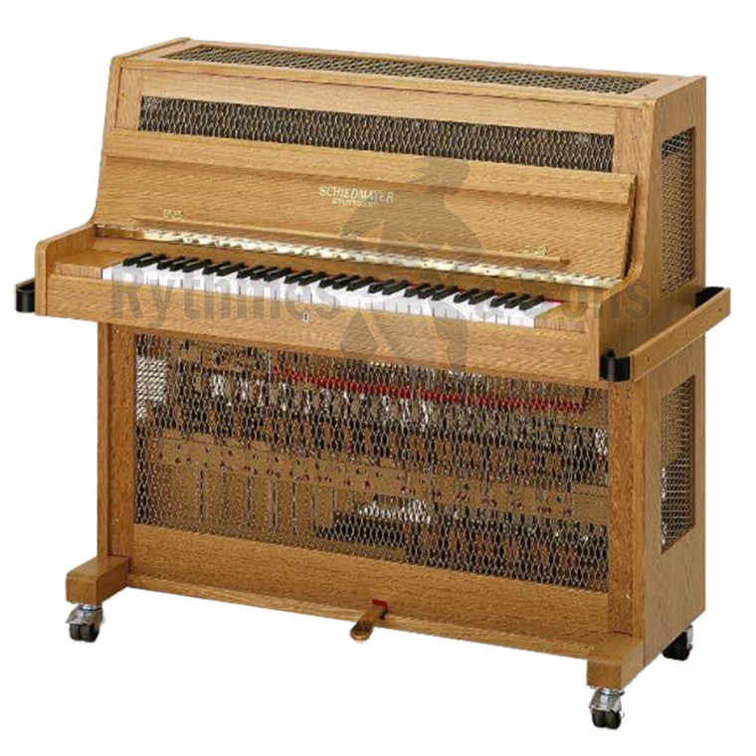
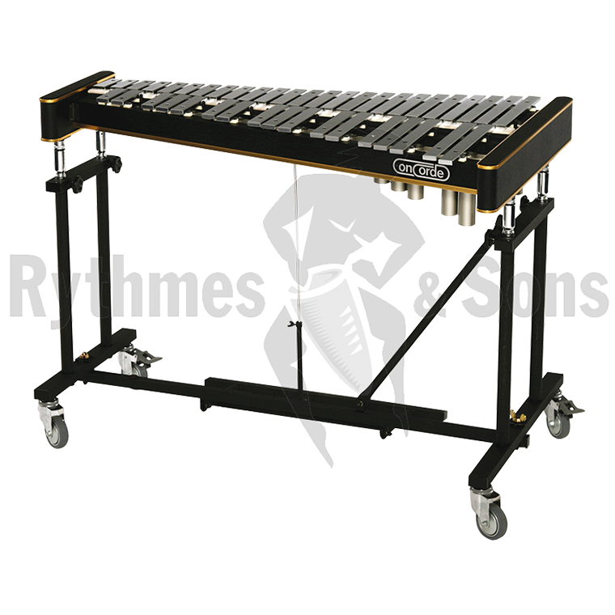
Melodické s vyladeným tónom:
Samozvučné kovové (kliknite na názov nástroja) zvonkohra čelesta

Slide 5
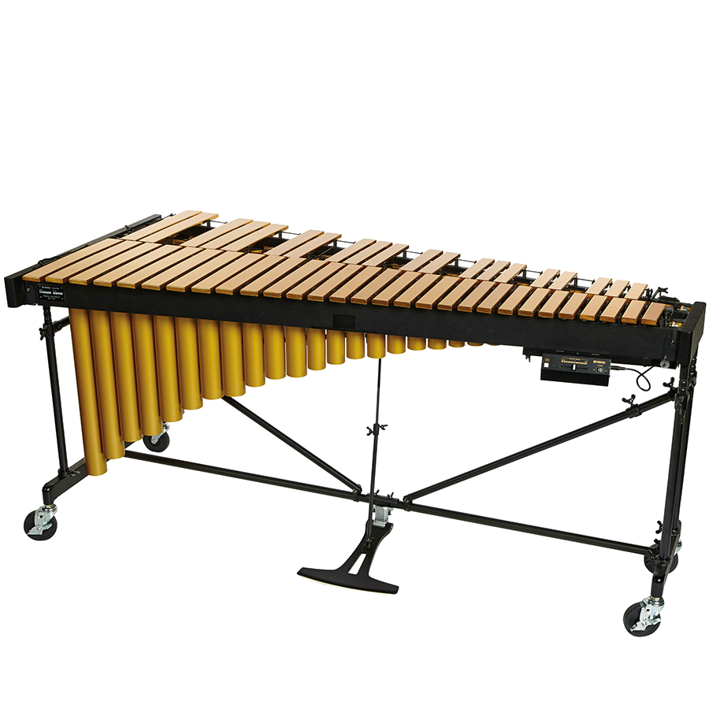
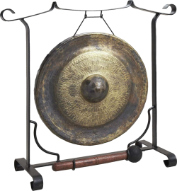
Melodické s vyladeným tónom:
Samozvučné kovové (kliknite na názov nástroja) vibrafón gong

Slide 6
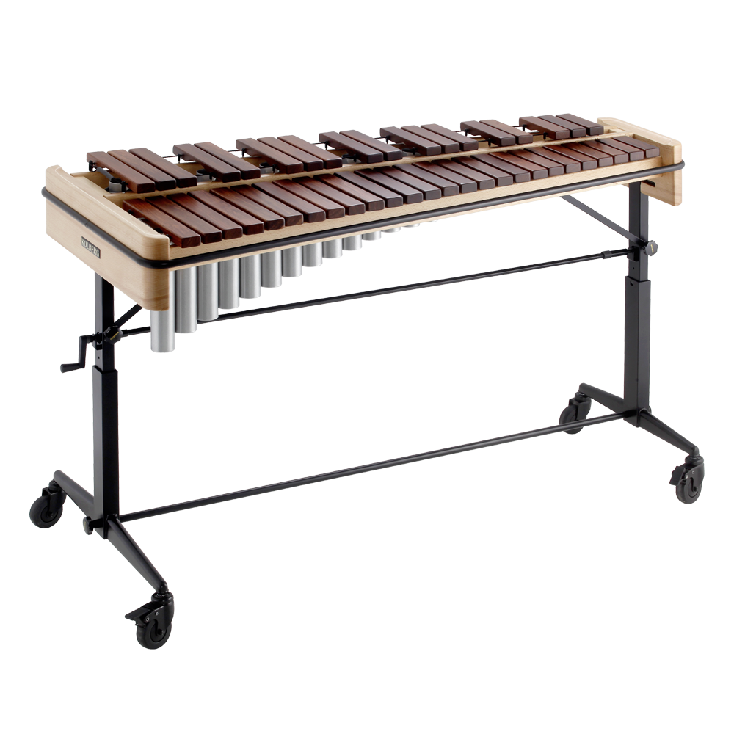
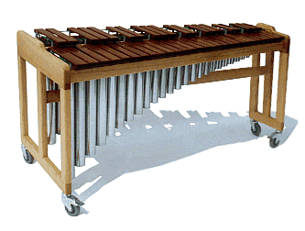
Melodické s vyladeným tónom:
Samozvučné drevené (kliknite na názov nástroja)
xylofón marimbafón

Slide 7
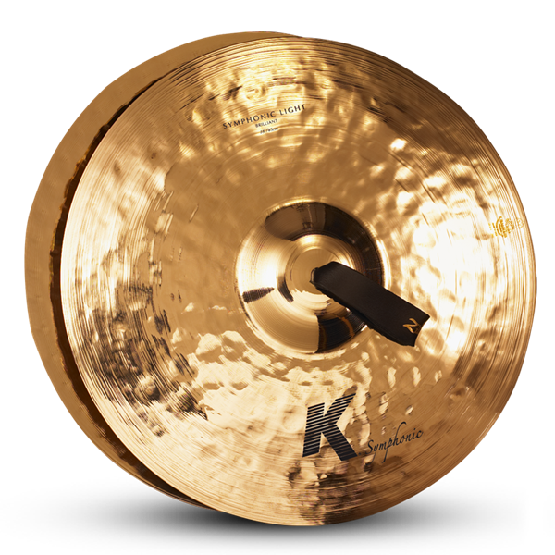
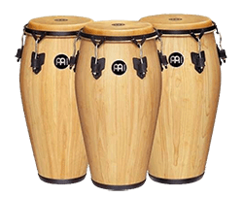
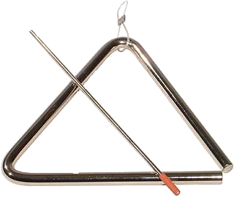
Rytmické a zvukomalebné s tónom neurčitej výšky:
Samozvučné kovové (kliknite na názov nástroja)
činely triangel tam - tam

Slide 8
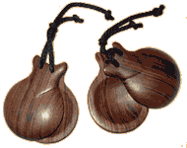
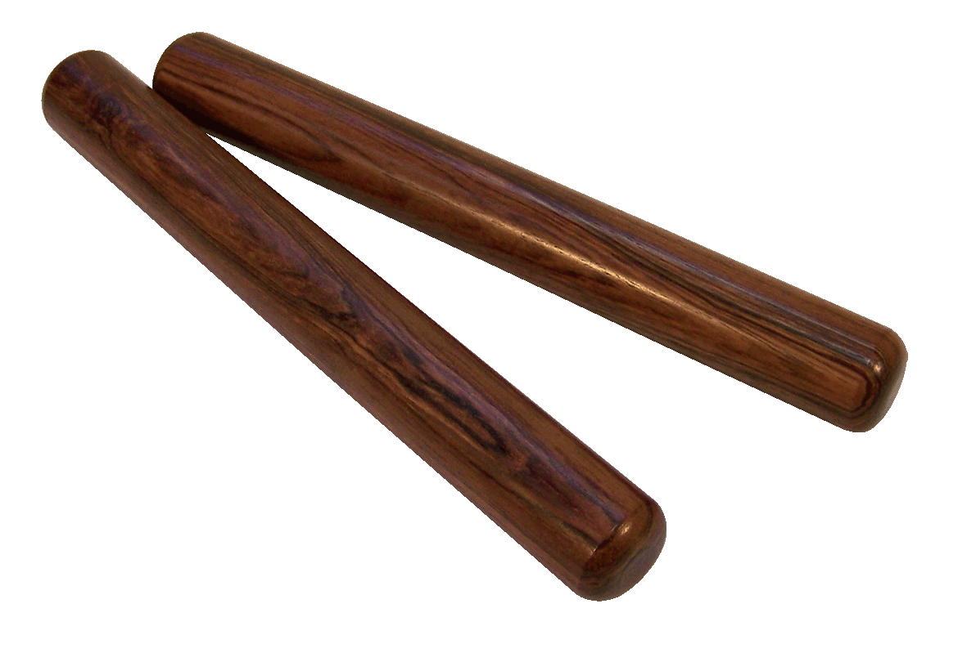
Rytmické a zvukomalebné s tónom neurčitej výšky:
Samozvučné drevené (kliknite na názov nástroja)
kastanety claves

Slide 9
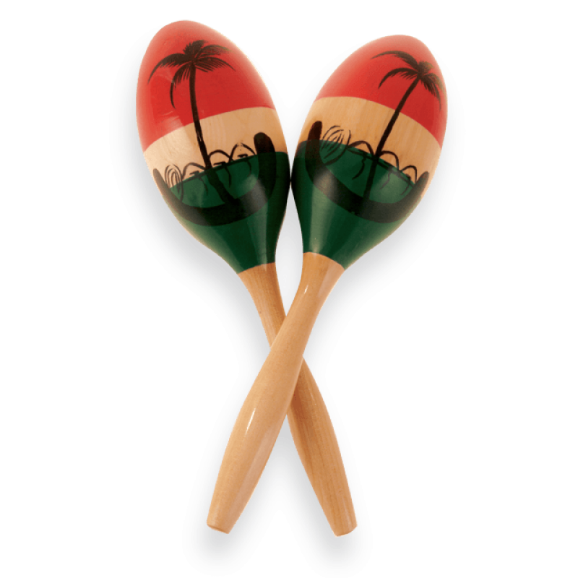
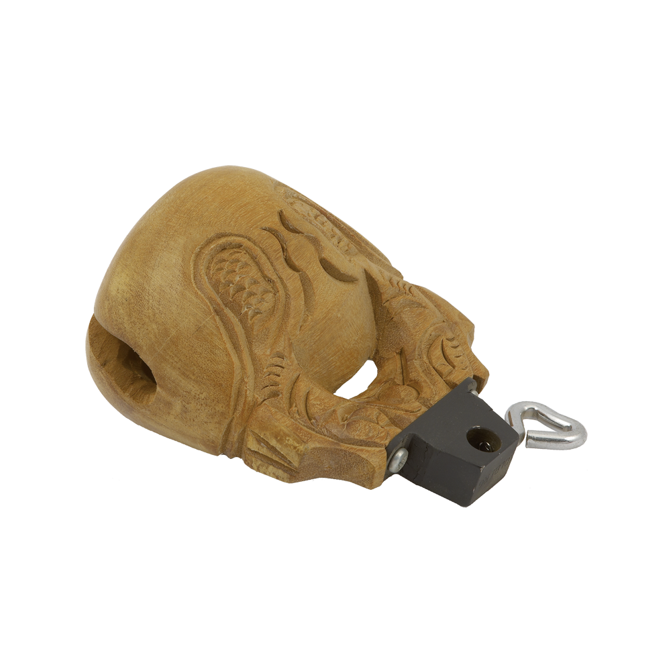
Rytmické a zvukomalebné s tónom neurčitej výšky:
Samozvučné drevené (kliknite na názov nástroja)
čínsky blok marakas

Slide 10
Blanozvučné: (kliknite na názov nástoja)
Tympany

Slide 11
Blanozvučné: (kliknite na názov nástroja)
Súprava bicích nástrojov

